Slide 1
Azure stream analytics
Сергей Поплавский
Developer Tools SSP

Slide 2
Что это ?
Stream Analytics – это SaaS решение для трансформации большого потока данных в режиме реального времени.

Slide 3
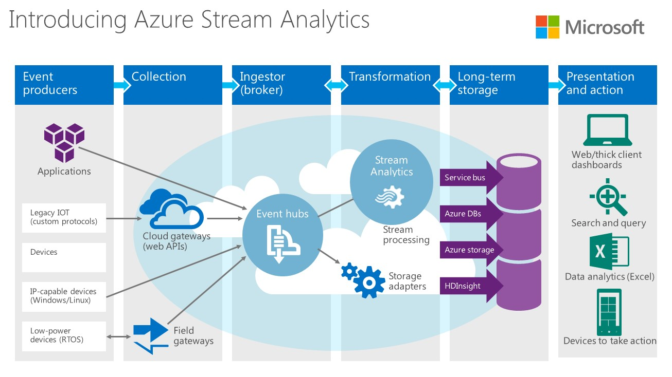
Зачем это ?

Slide 4
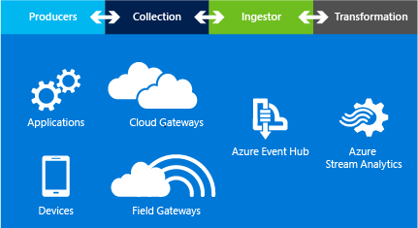
Зачем это ?
Сценарий 1: Сбор данных с IoT устройств (напр. датчиков), преобразование, вывод на DashBoard, выполнение каких-то действий на основании полученных данных.
Например: торговый автомат раз в секунду отправляет данные о кол-ве товара, напряжении питания, температуры... В случае перегрева, система может отправить команду на отключение апарата на определенное время. Если какой-то из товаров заканчивается – нотифицировать оператора о необходимости добавить товар.

Slide 5
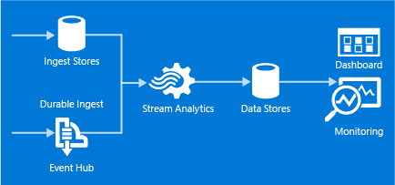
Зачем это ?
Сценарий 2: Сбор телеметрических данных или логов приложений и отображение их в DashBoard.
Например: В случае падения веб приложения, команда поддержки получает нотификацию о необходимости начать расследования причин возникновения внештатной ситуации.

Slide 6
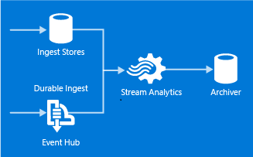
Зачем это ?
Сценарий 3: Архивация данных для дальнейшего анализа.
Например: Данные из гео-распределенных систем попадают в централизованный коллектор. Прежде чем попасть в хранилище, данные могут быть дополнены гео-тегами, датой и т.п. После это, собранные в хранилище данные могут быть обработанны механизмами HDInsight, Machine Learning…

Slide 7
Как это ?
Всего 3 шага:
Добавляем входящие потоки (EventHub или Storage)
Пишем Query (на языке SQL)
Указываем выход (EventHub, SQL Database, Storage…)

Slide 8
Демо
Azure Stream Analytics

Slide 9
Вопросы
Сергей Поплавский
Developer Tools SSP

